Slide 1
ФГОСы нового поколения: ОБРАЗОВАТЕЛЬНАЯ ТЕХНОЛОГИЯ ПРОЕКТНОЙ ДЕЯТЕЛЬНОСТИ
Хорошо спланированное – наполовину сделанное.
Народная мудрость
Представила учитель русского языка и литературы МОБУ СОШ № 16 г.Таганрога
Романенко Л.В.

Slide 2
Из истории проектного метода
Метод проектов возник еще в начале XX столетия в США. Разработан американским философом и педагогом Джоном Дьюи. Он предлагал строить обучение на активной основе, через целесообразную деятельность ученика, сообразуясь с его личным интересом именно в этом знании.
Американский педагог В.Х.Кильпатрик (ученик Джона Дьюи) в своей работе «Метод проектов» развивал идею обучения через организацию целевых актов.
Проектное обучение в России возникло практически параллельно с разработками американских педагогов. Под руководством русского педагога С.Т.Шацкого в 1905 году была организована небольшая группа сотрудников, пытавшаяся активно использовать проектные методы в практике преподавания.
В 1931 году постановлением ЦК ВКП/б/ метод проектов был осужден, а его использование в школе – запрещено.

Slide 3
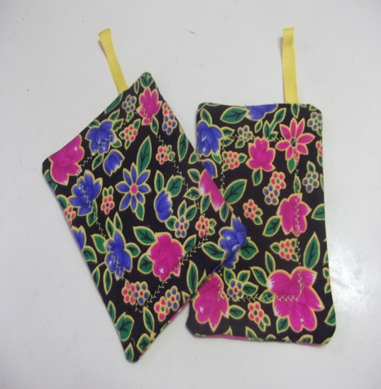
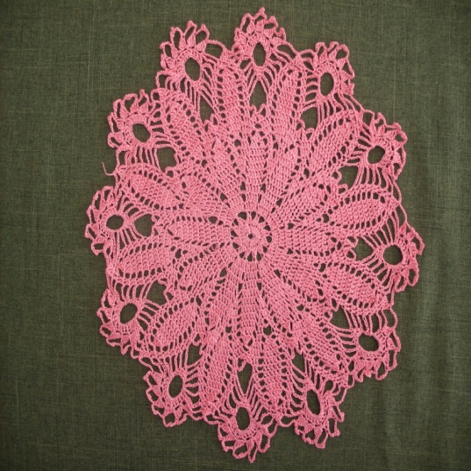
Проект от лат. «projectus»,
что означает
«выброшенный вперед», «выступающий»,
«бросающийся в глаза».
Проект создает то, чего еще нет; он требует всегда иного качества или показывает путь к его получению.

Slide 4
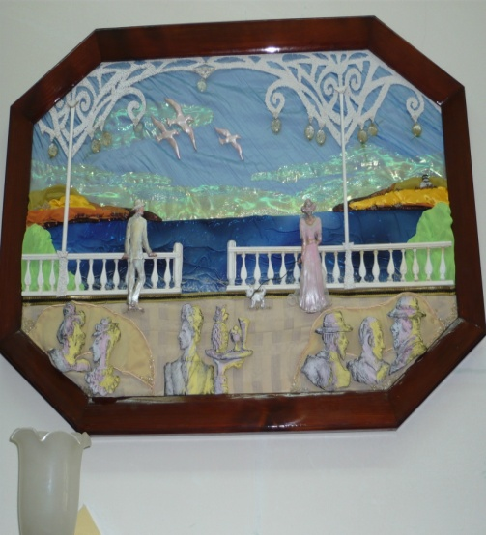
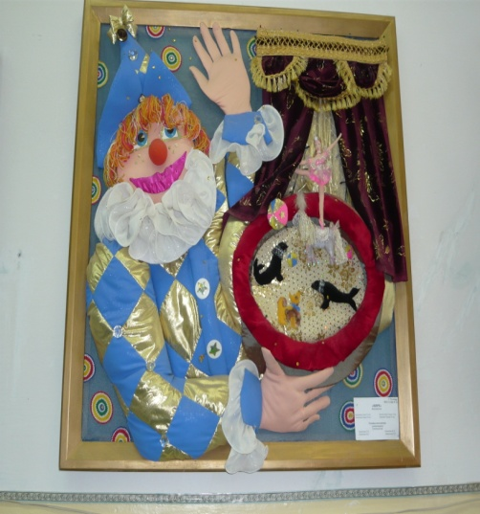
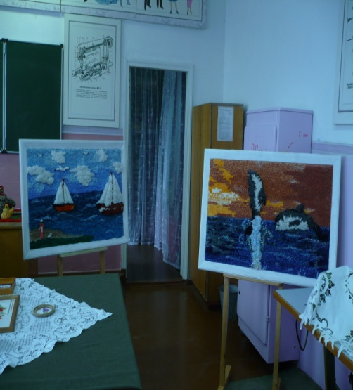
Педагогический проект –
комплекс взаимосвязанных мероприятий по целенаправленному изменению педагогической системы, предназначенных для достижения поставленных задач в течение заданного времени, с ориентацией на четкие требования к качеству результатов, при установленном бюджете.

Slide 5
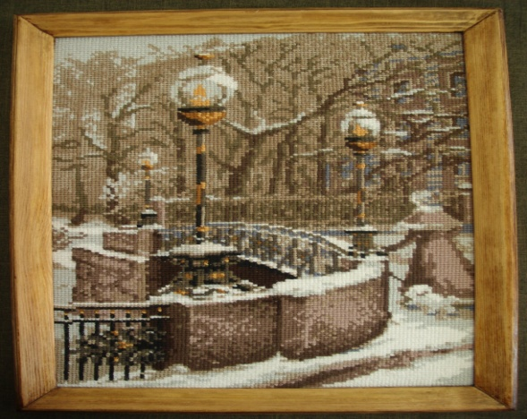
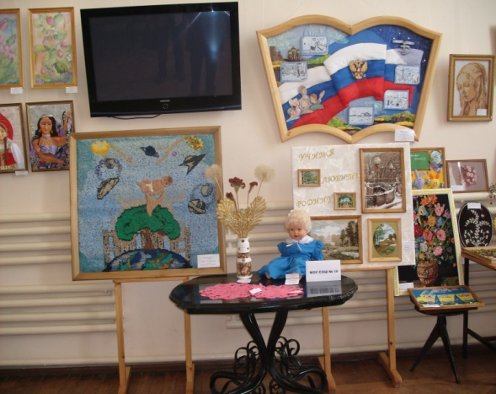
Педагогическое проектирование –
процесс создания проекта,
организованная культурно-обоснованная творческая деятельность по совершенствованию образовательного процесса, имеющего своей целью создание благоприятных результативных условий для развития обучаемого, направленная на преодоление возникающих в педагогическом процессе противоречий во взаимосвязи науки и практики с использованием таких процессов, как диагностика, целеполагание, моделирование, конструирование, мониторинг, и приводящая к инновациям на практике.

Slide 6
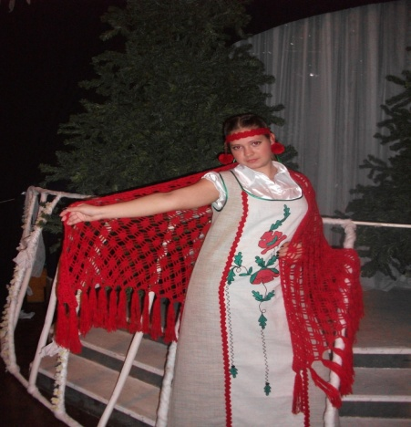
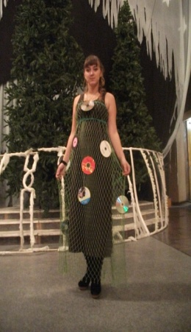
Цель проектного обучения
состоит в том, чтобы создать условия, при которых учащиеся:
самостоятельно и охотно приобретают недоста-ющие знания из разных источников;
учатся пользоваться приобретенными знаниями для решения познавательных и практических за-дач;
приобретают коммуникативные умения, работая в различных группах;
развивают у себя исследовательские умения: выявления проблем, сбора информации, наблюдения, проведения эксперимента, анализа, построения гипотез, обобщения;
развивают системное мышление.

Slide 7
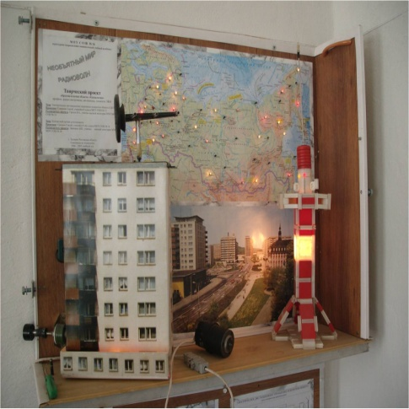
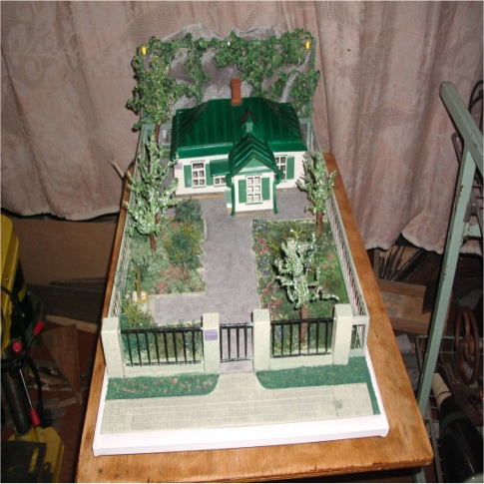
Основные требования
к использованию метода проектов:
Наличие значимой в исследовательском, творческом плане проблемы, требующей интегрированного знания, исследователь-ского поиска для ее решения.
2. Практическая, теоретическая, познаватель-ная значимость предполагаемых результа-тов.
3. Самостоятельная деятельность учащихся.
4. Структурирование содержательной части проекта (с указанием поэтапных результа-тов).
5. Использование исследовательских методов, предусматривающих определенную последо-вательность действий.

Slide 8
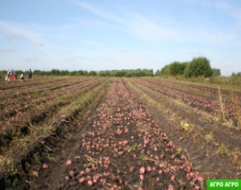
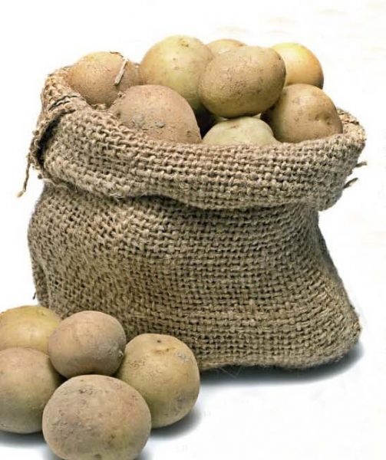
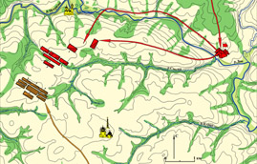
ЭТАПЫ РАЗРАБОТКИ ПРОЕКТА
Определение проблемы:
анализ, диагностика и оценка текущего состояния объекта проектирования, выявление имеющихся недостатков, противоречий, затруднений, обоснование актуальности, анализ изученности, формулирование темы проекта.
I этап – исходный.
Разработка проектного задания.
«ЗИМА»
Формулирование гипотезы о результатах и путях их достижения.
Определение цели проекта
и поэтапных задач.

Slide 9
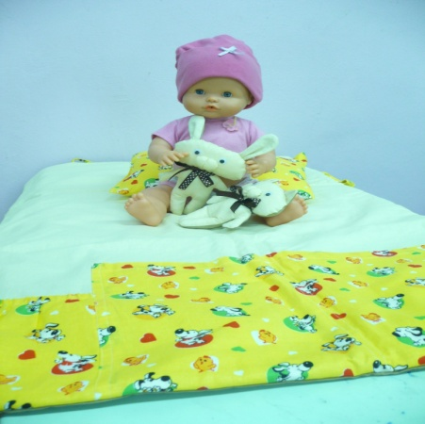
Определение сроков выполнения проекта, составление плана и графика промежуточной отчетности.
Выбор средств и методов выполнения.
II этап – проектировочный.
Разработка плана работы.
«ВЕСНА»
Обсуждение критериев оценки качества проекта и способа оценивания.
"5" "2"
Выбор способа оформления результатов и сценария презентации.
Выбор формы работы (индивидуальной, групповой), распределение обязанностей.

Slide 10
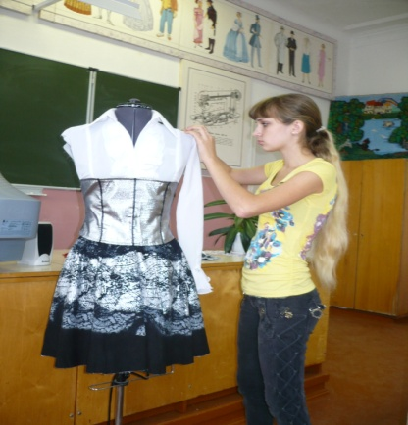
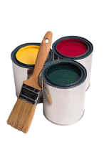
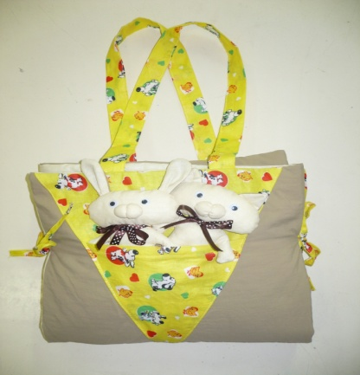
Проведение исследования:
сбор, анализ и обобщение информации, полученной в ходе экспериментальной работы из разных источников.
Выполнение расчетов.
III этап – реализация проекта.
Апробация проекта (проверка идеи).
«ЛЕТО»
Подготовка наглядно-графического материала:
графиков, диаграмм, таблиц, схем, фотографий, видеоматериалов
Оформление материалов для презентации:
заключение, статья, доклад, компьютерная презентация, выставка
Контроль и коррекция промежуточных результатов.

Slide 11
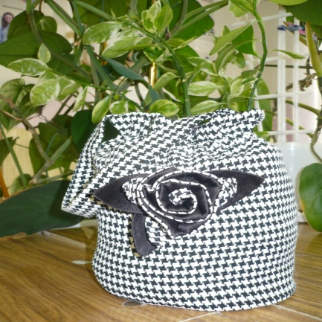
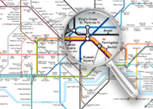
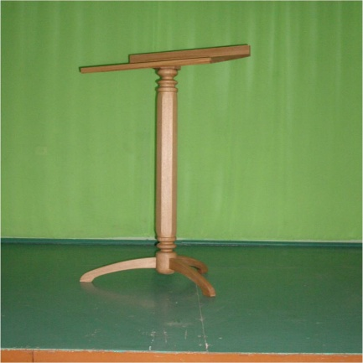
Общественная презентация проекта.
Экспертиза проекта
в соответствии с заданными критериями.
IV этап – заключительный.
Завершение проекта.
«ОСЕНЬ»
Рефлексия:
обсуждение процесса и итогов работы, групповых и личностных достижений.
Самооценка полученного проекта и качественных результатов его экспериментальной апробации.

Slide 12
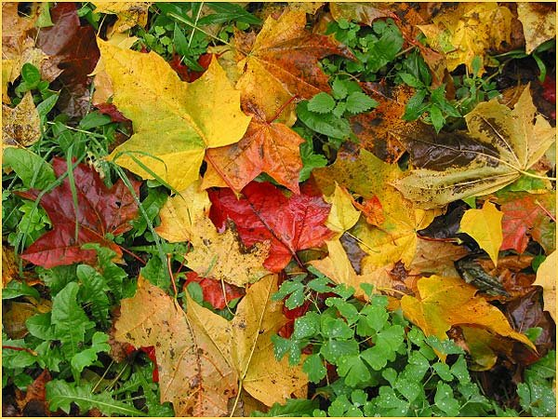
Разработка проектного задания
Определение проблемы
Формулирование гипотезы о результатах.
Определение цели проекта и поэтапных задач.
Определение сроков выполнения проекта, составление плана промежуточной отчетности.
Разработка плана работы
Выбор средств и методов выполнения.
Обсуждение критериев оценки качества проекта.
Выбор способа оформления результатов.
Выбор формы работы, распределение обязанностей.
Апробация проекта
Проведение исследования.
Выполнение расчетов.
Подготовка наглядно-графического материала.
Контроль и коррекция промежуточных результатов.
Завершение проекта
Общественная презентация проекта.
Экспертиза проекта.
Рефлексия.
Самооценка полученного проекта.

Slide 13
РЕЗУЛЬТАТЫ
ПРОЕКТА
МЕРОПРИЯТИЯ
ЗАДАЧА
ЗАДАЧА
ЦЕЛЬ
ПРОБЛЕМА

Slide 14
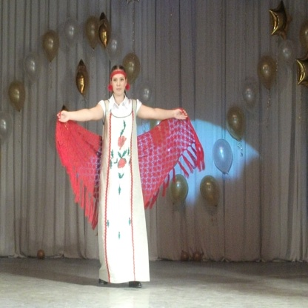
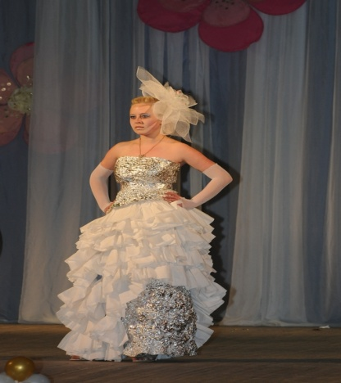
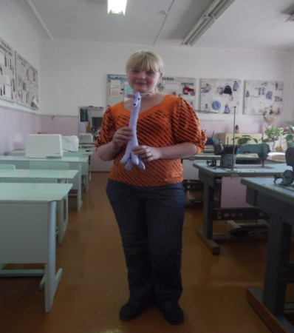
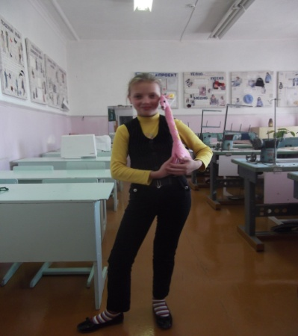
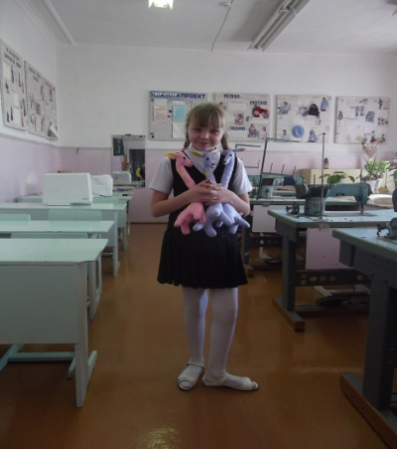
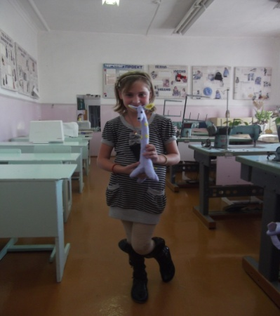
Спасибо
за
внимание!

